Slide 1

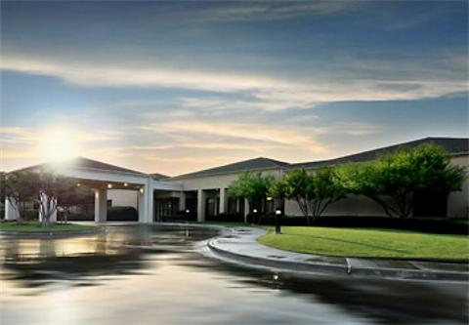
Texas Christian University , Fort Worth, TX.

Slide 2
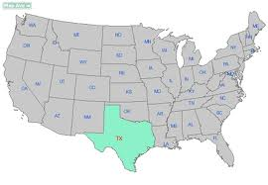
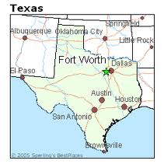
Informacion General
La ciudad de Fort Worth se encuentra en la región noreste del estado de Texas. Con una extensión aproximada de 774 km² y una población estimada en 681 818 habitantes es la 5ª ciudad más grande de Texas y la 17ª más grande en los Estados Unidos. La ciudad se enorgullece de su pasado del viejo oeste y se hace llamar el lugar "donde empieza el oeste".
El Aeropuerto Internacional de Dallas-Forth Worth es el más grande aeropuerto en Texas.
La temperatura media anual es de 19,2º.

Slide 3
Información Académica
US News Ranking | 99
Tipo de institución | Privada (catolica)
Año de fundación: | 1925
Matrícula anual, alojamiento y comida Calendario Académico: | $40.058 Trimestral
Número total de estudiantes 2010-2011: | 7.640
Situación: | Suburbana
SAT (Matemáticas y Verbal) | 1165
TOEFL mínimo | 550 paper based test
Fecha límite solicitud de admisión: | 15 de febrero para semestre de otoño
Cuota solicitud de admisión: | $50
2009 porcentaje de admisión: | 59%
Selectividad de admisión: | + selectiva

Slide 4
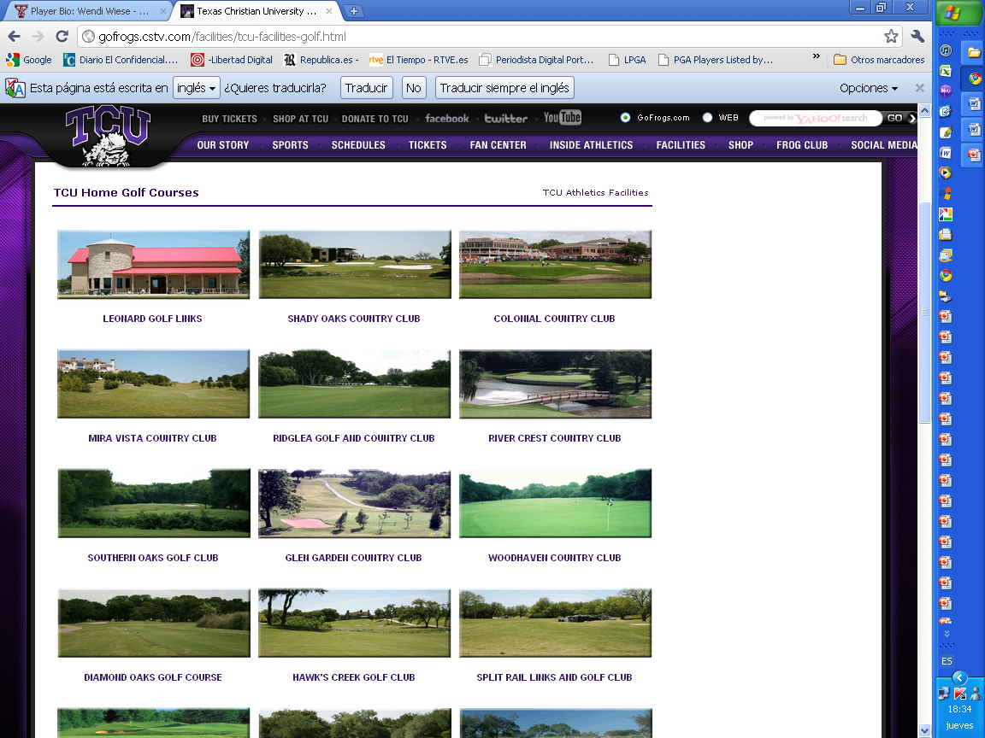
Campos de TCU

Slide 5

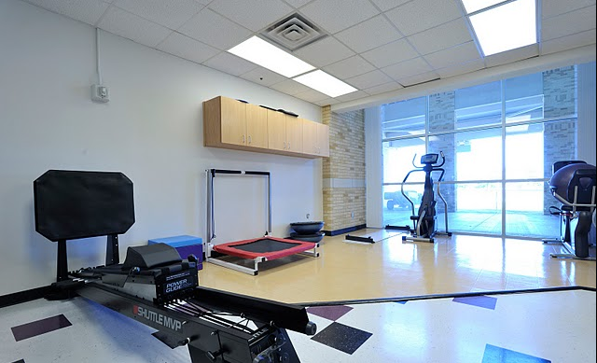

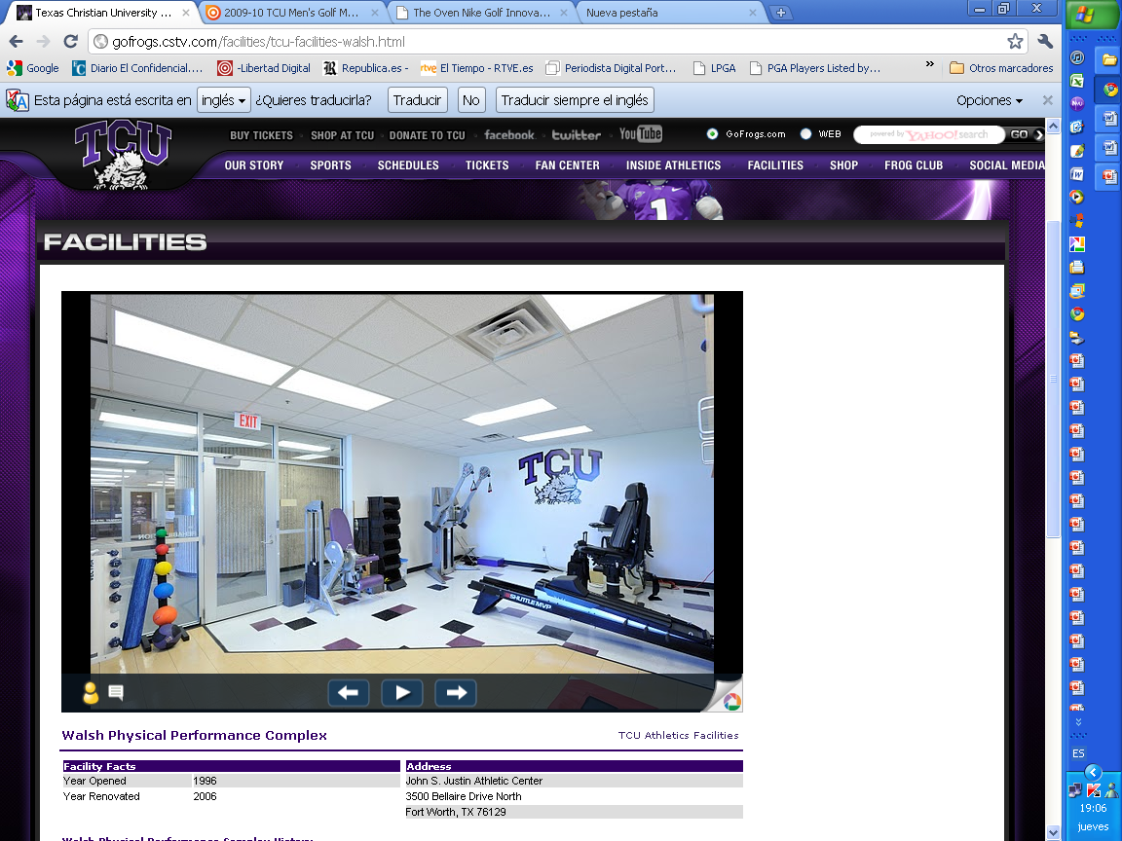
Instalaciones de TCU
Los equipos de Golf de TCU entrenan con el método de TPI a través de su TPI Certified Trainer, Stephen Gepardt.

Slide 6
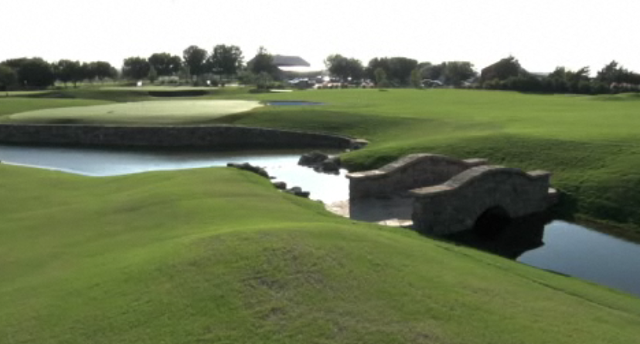
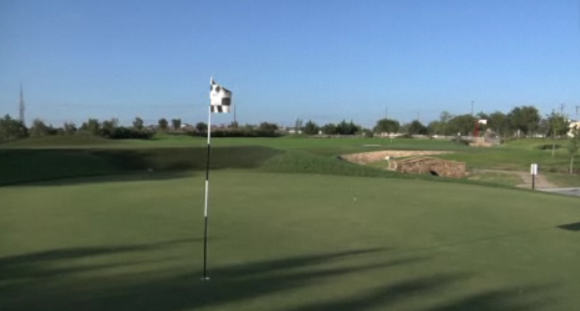
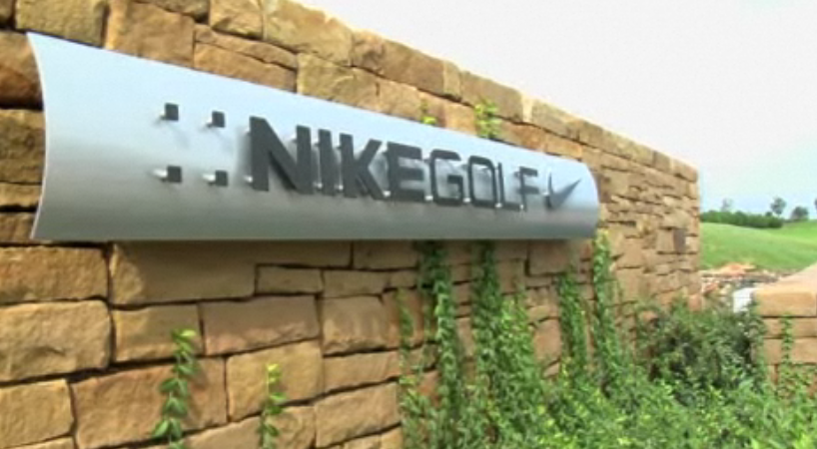
Instalaciones de TCU
Los equipos de Golf de TCU entrenan en el campo de prácticas de Leonard Links a sólo unos minutos del campus donde está el Centro de Investigación y Desarrollo de Nike Golf, The Oven. Las instalaciones cuentan con una completa zona de juego corto y largo. El equipo tiene acceso a instrucción a través de Dana Bellenger, miembro de Nike Elite Professional Staff.

Slide 7

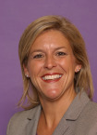
Equipo Técnico
Bill Montigel
Head Coach del equipo masculino.
23 temporadas
Ha llegado a las NCAA finals en 14 ocasiones
Angie Ravaioli-Larkin's
Head Coach del equipo femenino.
- Ha llegado a las finales de la NCAA en 7 ocasiones.

Slide 8
Antiguos alumnos
JUGADORES PGA
Jugador | Años en PGA
Coody, Charles | 1970 - 2006
Jordan, Pete | 1985 - 2008
Jugadoras Lpga 2010
Angela Stanford (2000, Speech Communication)
Kris Tschetter (1987, Radio, Television and Film)

Slide 9
Equipo masculino golf 2010-2011
Nombre | Clase | Lugar Nacimiento | Último Colegio
John Antle | FR | Graham, Texas | Graham H.S.
Max Bichsel | JR | Cranbury, N.J. | The Peddie School
Eli Cole | JR | Beverly Hills, Calif. | Harvard-Westlake H.S.
Johan de Beer | JR | Pretoria, South Africa | Pretoria Boys H.S.
Pontus Gad | SO | Linkoping, Sweden | Klippans Gymasieskola
Tom Hoge | SR | Fargo, N.D. | Fargo South H.S.
Daniel Jennevret | SO | Sandviken, Sweden | Bessemer Sandviken
Matt Johnson | SR | Fort Worth, Texas | Country Day School
Ryan Myers | SR | Flint, Texas | Odessa College
Eduardo Perez | JR | Miravalle, Ecuador | Pendleton School
Ian Phillips | FR | Acworth, Ga. | Harrison H.S.
Scott Roudebush | SR | Austin, Texas | Austin H.S.

Slide 10
CALENDARIO Equipo masculino golf
ENERO/MAYO 2011
Fecha | Torneo | Localidad
02/02/11 | UH Hilo Intercollegiate | Kona, Hawai'i
02/03/11 | UH Hilo Intercollegiate | Kona, Hawai'i
02/04/11 | UH Hilo Intercollegiate | Kona, Hawai'i
02/27/11 | John Hayt Collegiate Invitational | Jacksonville, Fla.
02/28/11 | John Hayt Collegiate Invitational | Jacksonville, Fla.
03/01/11 | John Hayt Collegiate Invitational | Jacksonville, Fla.
03/11/11 | Las Vegas Invitational | Las Vegas, Nev.
03/12/11 | Las Vegas Invitational | Las Vegas, Nev.
03/13/11 | Las Vegas Invitational | Las Vegas, Nev.
03/17/11 | Desert Shootout | Goodyear, Ariz.
03/18/11 | Desert Shootout | Goodyear, Ariz.
03/19/11 | Desert Shootout | Goodyear, Ariz.
03/21/11 | vs. National Invitational Tournament | Tucson, Ariz.
03/22/11 | National Invitational Tournament | Tucson, Ariz.
04/04/11 | Morris Williams Intercollegiate | Austin, Texas
04/05/11 | Morris Williams Intercollegiate | Austin, Texas
04/16/11 | Texas A&M Aggie Invitational | Bryan, Texas
04/17/11 | Texas A&M Aggie Invitational | Bryan, Texas
05/05/11 | MWC Championships | Tucson, Ariz.
05/06/11 | MWC Championships | Tucson, Ariz.
05/07/11 | MWC Championships | Tucson, Ariz.

Slide 11
Equipo femenino golf 2010-2011
Nombre | Clase | Lugar Nacimiento | Último Colegio
Brooke Beeler | JR | Butler, Ill. | Hillsboro H.S.
Prisela Campbell | SR | Fort Worth, Texas | Fossil Ridge H.S.
Katy Cardno | SO | Sugar Land, Texas | Clements H.S.
Melissa Loh | SR | Singapore | Xinmin S.S.
Sanna Nuutinen | FR | Helsinki, Finland
Rachel Raastad | JR | Asker, Norway | Norwegian School of Elite Sports

Slide 12
CALENDARIO Equipo FEMENINO golf
ENERO/MAYO 2011
Fecha | Torneo | Localidad
02/13/11 | Purdue Invitational | San Juan, Puerto Rico
02/14/11 | Purdue Invitational | San Juan, Puerto Rico
02/15/11 | Purdue Invitational | San Juan, Puerto Rico
02/21/11 | Central District Invitational | Parrish, Fla.
02/22/11 | Central District Invitational | Parrish, Fla.
03/11/11 | LSU/Cleveland Classic | Baton Rouge, La.
03/12/11 | LSU/Cleveland Classic | Baton Rouge, La.
03/13/11 | LSU/Cleveland Classic | Baton Rouge, La.
03/20/11 | San Diego State Invitational | San Diego, Calif.
03/21/11 | San Diego State Invitational | San Diego, Calif.
03/22/11 | San Diego State Invitational | San Diego, Calif.
04/01/11 | ASU/PING Invitational | Phoenix, Ariz.
04/02/11 | ASU/PING Invitational | Phoenix, Ariz.
04/03/11 | ASU/PING Invitational | Phoenix, Ariz.
04/14/11 | MWC Championships | Scottsdale, Ariz.
04/15/11 | MWC Championships | Scottsdale, Ariz.
04/16/11 | MWC Championships | Scottsdale, Ariz.
05/05/11 | NCAA Regional Championships | TBA
05/06/11 | NCAA Regional Championships | TBA
05/07/11 | NCAA Regional Championships | TBA

Slide 13
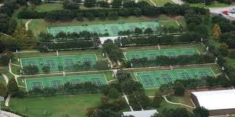
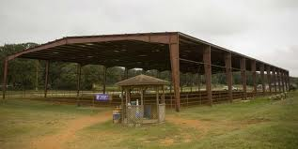
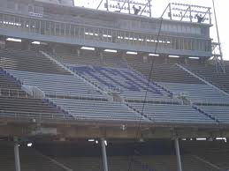

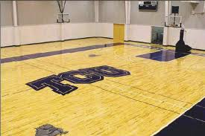
TCU

